Slide 1

Yabema ～「やべっ」っと思っても「まーいいか」とは思わせない～
2022年7月3日 ベネッセEdTechハッカソン
team5 トーマス
中玉利透羽 藤原直人 黒崎圭 佐藤玲奈
大塚竜慈 岩瀬晃司 宇野亮 溝部幸輝
Notes:
10s
それではteam5班 トーマスの発表を始めさせていただきます！
私たちの班のアプリ名は 「やべっ」っと思っても「まーいいか」とは思わせない 略してYabemaです！
これから
要件定義
エンドユーザーが求める理想のアプリと構成図
DEMO動画
今後の展望について
の順で話していきたいと思います！

Slide 2


宿題を「忘れてしまう」高１野球部 谷君
不十分
【現状】
推薦を考えている
宿題を忘れてしまう
課題把握に対しての意識が低い
【理想アプリ（仮）】
カレンダー通知アプリの作成すれば解決？
【谷君の思い】
部活が忙しく，課題を入力する時間もない！
部活に集中したいから課題の把握に意識のベクトルを向けたくない！
Notes:
私たちが選んだエンドユーザーは宿題を「忘れてしまう」高１野球部 谷君です．現状として谷くんは，
推薦を考えている
宿題を忘れてしまう
課題把握に対しての意識が低い
という問題を抱えており
解決できるアプリとして，カレンダー通知アプリの作成すれば解決するかな？
と考えました．
しかし，これだけでは
部活が忙しく，課題を入力する時間もない！
部活に集中したいから課題の把握に意識のベクトルを向けたくない！
という谷君の思いにこたえられないので不十分なのではという結論に至りました

Slide 3
谷君が求めている理想のアプリ
谷君が宿題を把握してなくても,
宿題の期限を通知してくれるアプリ
意識のベクトル，宿題を把握するのに必要な時間削減
宿題の期限を忘れない
Notes:
そこで私たちは，「谷君が宿題を把握してなくても，宿題の期限を通知してくれるアプリ」
が谷君が求めている理想のアプリだという結論になりました！
この理想のアプリ導入により，
意識のベクトル，宿題を把握するのに必要な時間削減でき，部活に集中できる点と
宿題の期限を忘れない点
の両面を考慮できると考えました！

Slide 4

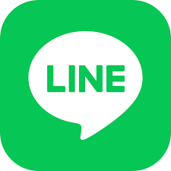

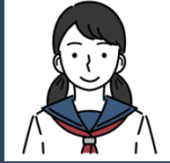
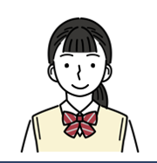
サービス構成図
←
LINEからの通知によって
参入障壁を減らす
連携
FireBase
②宿題リスト共有
③通知
古典の宿題
忘れてた！
①宿題リスト投稿
古典の宿題入力
クラスグループ
クラスメイト①
クラスメイト②
谷君
Notes:
1m
サービス構成について3段階で話をしていきます．
第一段階として，あるクラスメイト①が宿題リストを投稿します
第２段階として，宿題リストをアプリに共有します
最終段階として，専用アプリだけでなく、さらにLINE連携すればリマインド通知が届きます！新たに通知アプリを作成するよりも，LINEのような日常生活に深く根付いているアプリと連携する事で谷君のような学生が宿題を忘れる事を妨げると考えました！

Slide 5

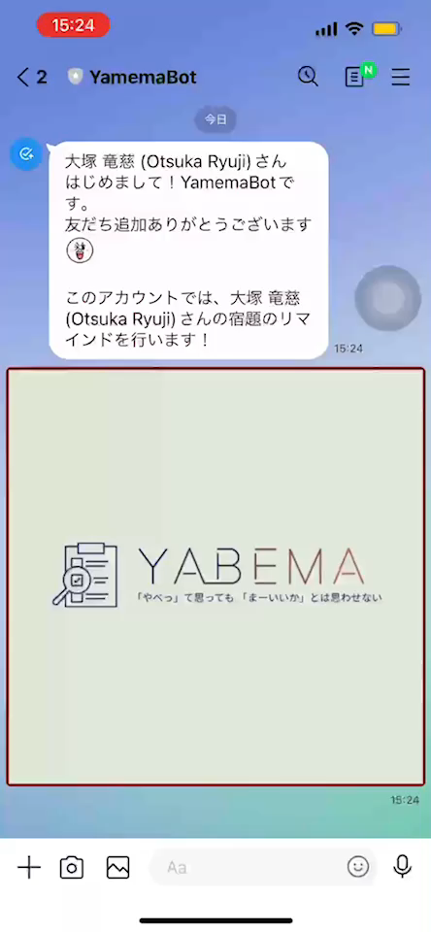
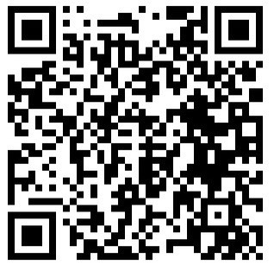
DEMO動画
Notes:
1m20
ここではでは宿題の投稿 LINEの通知の二つDEMO動画を流します．左にあるQRコードを読んでいただくと実際に2つ目の動画内容を体験できるのでよろしければ登録お願いします

Slide 6
今後の展望
通知機能の設定
自分の好きなタイミングで通知を設定できる
例：1日前，12時間前，6時間前
ポイント制の導入
宿題リストを投稿した人にポイント付与
機械学習でスケジュール管理機能
谷君のさぼりがちな時間に通知してくれる機能の追加
Notes:
40
今後の展望として，3つ案を取り上げます
１つめは

Slide 7
講評
良い点
入力する時間がないペルソナがよい
身近なアプリに溶け込んでいる点が良い
使ってみたいと思った
悪い点

Slide 8
改善点
追加機能の優先順位
どの機能が課題に対して貢献できるかで選ぶ
どの機能が谷君に対してどう影響するのか
3ページの緑の矢印 誰でも宿題あげれることを言うべき
1スライド伝えたい事１つ 2ページ目アニメーション
今後の展望
Firebase追加を言うべきか 谷君の為にこういう事したがメイン
谷君は

Slide 9
フローチャート
Notes:
20s

Slide 10
谷君が求めている理想のアプリ
【理想のアプリ構想】
クラスで宿題を共有できる→谷君自体が宿題リストを打たなくてもよい
LINEアプリと連携→ 馴染みのあるLINEアプリから通知が来るようにすることで参入障壁をなくし，最低限の意識のベクトルで抑えれる
クラスで宿題を共有でき,宿題の期限を通知してくれるアプリ

Slide 11
宿題を「忘れてしまう」高１野球部 谷君
【現状】
推薦を考えている
部活が忙しく宿題を忘れてしまう
課題把握に対しての意識が低い
【理想】
内申点あげるために宿題を期限内に終わらせる
野球部の活動量を下げない（勉強と部活の両立）
【解決策】
宿題の期限を谷君に通知する
意識のベクトル，宿題を把握するのに必要な時間削減
クラスで宿題を共有でき,
宿題の期限を通知してくれるアプリ
Notes:
40s

